Slide 1

Universidad Autónoma del Estado de México
Facultad de Planeación Urbana y Regional
Maestría en Estudios de la Ciudad
Sociología Urbana. “Movimientos sociales en la perspectiva de Manuel Castells”
Material Visual: Diapositivas
Elaboró: Yadira Contreras Juárez
2017

Slide 2

Castells, Manuel, 2008, “Encuestas sobre los movimientos sociales urbanos” en La Cuestión Urbana, México, Siglo XXI Editores.Pp. 380-469 (capítulo 14)

Slide 3
Bibliografía
Castells, Manuel, 2008, La cuestión urbana, México, Siglo XXI Editores.
Martínez López, Miguel, 2003, “Los movimientos sociales urbanos Un análisis de la obra de Manuel Castells” en Revista Internacional de Sociología (RIS),Tercera Época, n° 34, Enero-Abril. pp. 81-106

Slide 4
INTRODUCCIÓN
La UA (unidad de aprendizaje) Sociología Urbana, misma que se imparte en el primer semestre de la Maestría en Estudios de la Ciudad (MEC), es de corte teórico.
La importancia de esta UA en la currícula de la maestría recae en el estudio y análisis que se hace entre sociedad y territorio, y la ciudad como producto material de la sociedad.
Derivado de lo anterior, la UA Sociología Urbana tiene cinco unidades de competencia: Unidad I. Teorías clásicas y modernas de la sociología urbana, Unidad II. Problemáticas sociales en las ciudades modernas, Unidad III. Políticas Públicas urbanas en las ciudades, Unidad IV. Nuevas Formas de organización política en las ciudades y V. Cultura Urbana y colonias, barrios y pueblos urbanos. De la unidad IV se eligió el libro La Cuestión Urbana de Manuel Castells, 2008, Siglo XXI Editores, México. El tema está presentado para comprender el tipo de organización que pueden alcanzar los individuos en una ciudad. En el tema de los movimientos sociales urbanos, Castells es pionero, entonces lo que muestra esta exposición es una organización social en un contexto específico, la ciudad industrial de la década de 1960, es el antecedente para abordar después los nuevos movimientos sociales y realizar una comparación entre 1960 y los años que van del siglo XXI.
JUSTIFICACIÓN
En una UA teórica como Sociología Urbana se requiere de resúmenes que ayuden al estudiante a procesar información y reflexionar. Mostrar en enunciados cortos y esquemas apoya el proceso de enseñanza-aprendizaje. Por ello la importancia de realizar este material didáctico.
La contribución que tendrá en los estudiantes este material visual que se muestra recae en que a través de mostrar algunos elementos de conceptos y estructura del capítulo del libro mencionado ayudarán a comprender el tema. El propósito del material didáctico es que al finalizar la exposición: 1) comprendan qué es un movimiento social urbano, 2) cómo se organiza, 3) cuáles son las peticiones y 4) reflexionen qué movimientos conocen actualmente y en qué se diferencian y parecen a los ejemplos que muestra Castells.

Slide 5
GUÍA DE USO:
El material presentado puede ser utilizado a partir de la versión Microsoft Office Power Point 2007.
El orden de la exposición es el siguiente:
Generalidades de los Movimientos sociales
Los Movimientos Sociales urbanos en París
Los Movimientos Sociales urbanos en Montreal
Los Movimientos Sociales en Chile
Resumen
Conclusión

Slide 6
1. Generalidades de los Movimientos sociales

Slide 7
Movimientos sociales = ideología= conflictos políticos en términos urbanos
Se debe a la renovación marxista de los estudios urbanos el que, durante los años '70 del pasado siglo, se considerase a las luchas urbanas populares en un plano de igualdad, unas veces, y de complementariedad, otras, con las luchas de clases (Martínez, 2003)

Slide 8
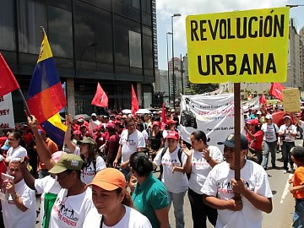
Los Movimientos Sociales Urbanos aparecían como fenómenos centrales del cambio social, como Movimientos Sociales proactivos.

Slide 9
Castells tuvo la virtud de inaugurar una concepción de lo urbano en cuanto ámbito del consumo colectivo, que ayudó a situar a los Movimientos Sociales Urbanos en relación a otros Mov. Sociales.

Slide 10
Movimientos sociales
Ideológica ( expresión de conflictos)
Teórica: se puede prever una especificidad de la articulación de la problemática urbana
1. Paris ( hitos sucesivos para el nacimiento de una nueva realidad)
-Articulación de lucha urbana y lucha política
2. Comités ciudadanos en Québec
fase exploratoria
proceso político
3. Movimiento de pobladores en Chile
Instrumentos descriptivos pero la fase exploratoria es esencial

Slide 11
2. Los Movimientos Sociales urbanos en París

Slide 12
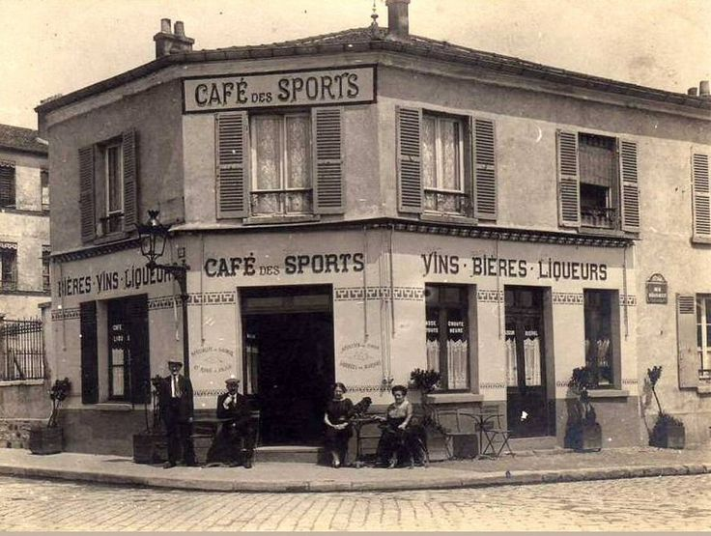
2.París: Lucha por el realojamiento en la ciudad del pueblo
https://www.google.com.mx/search?rlz=1C1KYPA_enMX613MX614&biw=1600&bih=794&tbm=isch&sa=1&q=ciudad+del+pueblo+viejo+barrio+parisino+1960&oq=ciudad+del+pueblo+viejo+barrio+parisino+1960&gs_l=psy-ab.12...102338.109199.0.112012.21.21.0.0.0.0.128.2407.0j20.20.0....0...1.1.64.psy-ab..1.0.0....0.C8LOUGjhjVE#imgdii=K35tVuYLTozvrM:&imgrc=LCxlre1KNj2T9M:
Viejo barrio popular parisino
Fuerte proporción de población obrera
Fuerte concentración de comunidades étnicas
y trabajadores emigrados

Slide 13
Barrios de negocios en expansión crea las condiciones para una “reconquista urbana”
Ciudad del Pueblo, París
Población: fuerte proporción de obreros, comunidades étnicas de trabajadores y emigrantes
“reconquista urbana”: cambio físico, social, funcional y simbólico
Conllevo a una movilización demandar vivienda mientras no se recibiera una forma satisfactoria en magnitud, confort, precio
2 tipos de renovación urbana:
-1958: demolición de manzanas insalubres
1965-1966: transformaciones del espacio→ reconquista urbana”
Provocado un desplazamiento de las preocupaciones→ reivindicación de una vivienda decente pasa a segundo plano
Ante las amenazas del proceso de renovación se dieron acciones

Slide 14
Inadecuación entre la base de la movilización y la respuesta a la reivindicación

Slide 15
Reivindicaciones desde la clase obrera y pequeños comerciantes→ Origen en la Organización Nacional de Inquilinos objetivo en el aumento de número de viviendas social construida por el Estado
1965 se hace una campaña para relanzar la construcción de vivienda en Paris, se construyen 430 viviendas que no eran las suficientes para las familias→ lleva a una movilización para obtener la construcción de viviendas
La reivindicación lleva al Ayuntamiento a obtener los terrenos y a O.H.L.M a generar créditos ,→la amenaza de renovación lleva a la movilización y esto a que→ en donde se reserva una parte para la construcción y otra para la renovación mas afectado, si se reserva pero por el precio no se construye
Favorece la especulación y la construcción privada a costa de la fragmentación que da como resultado gran numero de viviendas a precios incalculables y personas en pésimas condiciones
Demandas: realojados/alojamientos/control de alquileres/equipamiento/mantenimiento y modernización
Se construyeron→ éxito parcial del movimiento, si se han construido pero esta población no ha sido realojada ¿Razón? El mecanismo de administración de atribución de vivienda pasa por lista de espera

Slide 16
Condiciones de la acción antiespeculativa:
*proximidad a ciertos servicios da un estándar,
*interés del as inmobiliarias,
*se prometen a renovar y realojar pero en periferia esto da una campaña de alerta se →hace un movimiento→ la sociedad inmobiliaria le deja de interesar y revende
Éxito porque: carácter abusivo de esta política
-Evidenciaron la relación renovación/conquista
-Base social que tenia la capacidad social y económica de oponerse a esa acción

Slide 17
Manera de enfrentar la renovación
Asociación de inquilinos busca constituir comités de defensa
Congreso lo acepta pero con condiciones realojamiento mismo lugar/facilidad de cambio/ indemnización razonable
Construcción social de comités que llamen a estimular y desarrollar
Comités de defensa: deben de depender de las secciones, asamblea con miembros designados

Slide 18
3 ejemplos significativos de lucha urbana y política:
Square Gaieté
Presqu’ile
Calle de la Boue

Slide 19
Nivel social superior a la media del barrio, habitat deteriorado (sin agua)
Asociación de inquilinos queda como intemediario y consejero
Carácter exterior al barrio/ llegaron al fin del proceso
Square Gaieté
Pesan más los intereses individuales y se desmorona el movimiento ¿Por qué?
Logro realojar a un cierto número de población
Asociación y algunos abandonan el terreno pero queda un “resto”
Movilización→ tiene éxito parcial, puerta en puerta firmas para definir las condiciones
“Resto” hace una nueva intervención, estudiantes incitando conocer la situación-→lleva a la manifestación

Slide 20
Población de peones inmigrados y extranjeros, nivel de deterioro elevado
Programa de renovación va menos avanzado ¿Por qué ?
¿Qué provoca esto? Miedo incertidumbre, problemas sociales
Presqu’ile
Hacen demandas/designan un interlocutor dieron 80 habitaciones 150 viviendas pero nada mas
Resistencia pero asociada a la expulsión y petición de vivienda
Se forma el Comité de mal-alojados demanda el realojamiento y construcción de refugios
Enfrentamiento entre población y organismo→ llevaron a medidas de intimidación
Se formaron peticiones pero la renovación parecía la única opción

Slide 21
Población miserables, emigrados, judíos y africanos
Comité poco implantado por las barreras culturales
Dio como resultado la lucha por el realojamiento como proceso social
Calle de la Boue
Comité de defensa de inquilinos que lleva al realojamiento en el mismo barrio a precio accesible
Condiciones de habitación son peores ratas /amenazadas por la expulsión
Quieren continuar juntos judios (vinculos garantizados)
Da una nueva organización centrada en los habitantes compuesta por jóvenes obreros y estudiantes
Algunos se quedan no quieren las viviendas nuevas

Slide 22
Lucha por el realojamiento como proceso social
¿Qué se observa en los tres casos?
Problemática general
(amenaza de expulsión)
Problemática especifica
(condiciones de vivienda)
Intensa movilización
1)Mas diversificado el adversario mas probabilidad de que tenga éxito la reivindicación
2) Mas correspondencia entre intereses de la base social y reivindicación mayor es la intensidad de la acción
3)Base mas fuerte y étnicamente francesa es mas fuerte la organización nacional
4)Efecto urbano depende del objetivo que esta en juego
5)Efecto político depende del efecto urbano del nivel del mov. y tipo de organización
Fuerza social es una especificación de la base social

Slide 23
3. Los Movimientos Sociales urbanos en Montreal

Slide 24
Comités ciudadanos constituyen una expresión de los movimientos de reivindicación urbana
Se encuentran entre la asistencia social y las orientaciones sociales izquierdistas dirigidos por animadores sociales
Defendían intereses sociales comunes los de la pequeña burguesía
Montreal
Comités eran cuadros de desocupados que no encontraban inserción.
1963 fueron relanzados desde comités de asistencia social que dependían del consejo de obras
Animadores montan en los barrios desfavorecidos una red de comités que se proponen como tarea resolver los problemas
Problema: los comités tenían diferentes orientaciones, pero como característica especial se desarrolla por todas partes
“Condiciones de vivienda insalubres , no hubo ningún programa serio de viviendas públicas , renovación había
destruido viviendas baratas

Slide 25
Rasgos específicos: controlado por el partido cívico, al servicio de las grandes empresas, se encontraba habituado a imponer su paternalismo
La aceleración de la renovación urbana fue para desplazar las viviendas miserables para enriquecer a las sociedades con quien se tenia trato
Apoyo a los sindicatos obreros/ afirmaba un papel político/paso al exterior de lo económico y de dirigir una fuerza popular/ comités de ciudadanos tuvieron fuerza política potencial
Se creó el Movimiento de Acción política municipal que se transformo al Frente de Acción política exigía una transformación política radical
Terminar con la imagen del Comité de al idea de lo urbano como medio para establecer una organización política
Para la articulación entre reivindicaciones urbanas y lucha política es necesario una intervención organizada capaz de ligarse a políticas en masas
Esta experiencia muestra la emergencia de las reivindicaciones que conciernen al consumo y a las consecuencias de este proceso

Slide 26
4. Los Movimientos Sociales en Chile

Slide 27
La vivienda se encuentra en malas condiciones,
1.-formas de hacinamiento en relación a la concentración urbana
Movimiento de pobladores: contradicción entre las condiciones de vivienda y equipamiento colectivo
Es el núcleo central de una vasta red de organizaciones
2.-busqueda de oportunidad provocó la migración
Chile
Delimitar claramente los equívocos funcionales haciendo la diferenciación de un mundo poblacional
3.- ante la falta de programa de vivienda los partidos obreros iniciaron la ocupación
Se ve como sinónimo de la crisis de la vivienda, deficiencia habitacional, equipamiento, bajo nivel de servicios, marginación, subcultura
4.- gobierno procedió a la demolición y erradicación de barrios pero sin dar solución
Objetivo es la fusión de todos y cada uno de sus elementos en su definición como espacio especifico en la lucha de clases

Slide 28
5.- se expandieron las agrupaciones periféricas sin ningún tipo de urbanización ni servicio
Población: vasta agrupación prácticamente permanente generada por los programas habitacionales de urgencia
concentrado en el sector mas depreciado→ marginal
6.-La presión popular por la vivienda obligó a la creación de la Corporación de la vivienda y a la promulgación de una ley pero importó más lo privado
Chile
7.- provocó que las familias de las grandes ciudades no tenían capacidad de pago suficiente
8.- aumento de déficit habitacional
9.- se intentó la realización de un programa de viviendas semipermanentes que fijaran una clientela electoral, SE DIO UNA Operación SITIO que fomentó la autoconstrucción con materiales prestados
Callampa: producto de una instalación espontanea no controlada de los trabajadores sin casa ni medio de obtenerla en terrenos periféricos
10.- tipo de forma urbana deteriorada: la callampa y el conventillo (resultado de la ocupación altamente densa subdivisión de viejos edificios )

Slide 29
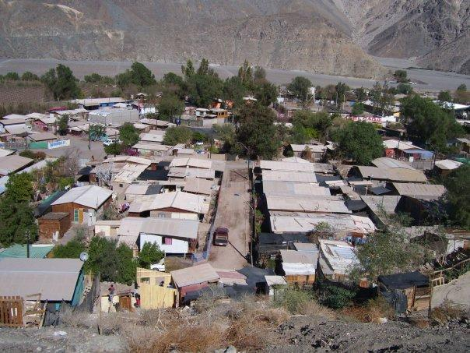
Callampas
Proceso de formación de las “poblaciones” generó su heterogeneidad
Sectores asalariados de mas altos ingresos aparecen mejor situados con el mercado de vivienda
la marginalidad es la especificad de la ideología y la práctica de los pobladores lo que lleva a una no interiorización de los valores de la sociedad por lo tanto, lleva a una desviación y delincuencia
no hay homogeneidad

Slide 30
Reacción de la izquierda hubo presos y protestas, gobierno reafirmo principio de autoridad, la D.C organizo toma de terrenos
La crisis de la vivienda es estructural, larga tradición
Pero en cambio el movimiento de pobladores como frente especifico de lucha de clases es un fenómeno nuevo, no basta una necesidad social para generar un mov
Mov. De pobladores
El gobierno es incapaz de responder a las demandas trató de contener la lucha por represión
Es necesario una reivindicación de las masas
Utilización del frente por la estrategia reformista populista de la democracia cristiana, no fue un cambio para apoyar a la clase baja sino trato de organizar al conjunto de clases populares
Coyuntura económica y política quebraron el proyecto populista transformándolo a un movimiento social
Basándose en la asignación de sitios, viviendas provisionales se organizó un enorme aparato administrativo→ los nuevos organismos recibieron el apoyo de los partidos de izquierda

Slide 31
Se inserta el movimiento de izquierda revolucionario
Mov. De pobladores
A través de una penetración en las masas
Desarrollo de campamentos
Se presentó la transformación del mov. de pobladores como agente político directo
Se organiza en torno
a la dinámica de las
grandes corrientes políticas:
Unidad popular
Democracia cristiana
Izquierda revolucionaria
Peculiaridad es a través de los campamentos
Diferencias políticas
pero misma
organización y movilización
social

Slide 32
Organización del Campamento
No hay cambio de base social (se reproducen conductas y actividades)
Orden social se da por su condición de ilegalidad
Vigilancia, disciplina, justicia
Se volvieron órganos de acción popular
Cesantía: había un aumento por la toma y de represaría, formas de mitigar constitución de comités que
buscaban soluciones/pago por el trabajo en el comité/brigadas de trabajadores en la construcción
Considerar las dimensiones de la estructura social se analiza por la producción, consumo colectivo y la
vinculación de los campamentos en la lucha política

Slide 33
Línea política en los campamentos
Línea A: trata de radicalizar políticamente el proceso, primero temas de terreno para un enfrentamiento
Línea B: moviliza a los pobladores para obtener la reivindicación de viviendas
Línea C: participación activa de los pobladores de la Unidad Popular centrarse en junta de vecinos
Línea D: campamento en evolución en medida del cambio de política
Línea E: campamentos organizados por el Estado para obtener el reconocimiento político

Slide 34
Castells dice que la Planeación Urbana se define a través de la dialéctica entre planificación urbana y los mov. sociales en un marco de contenido estructural

Slide 35
5. Resumen

Slide 36
Los ejemplos anteriores se visualizan en la tabla siguiente:

Slide 37
 | Base social | Organización | Adversario | Petición | Acción | Impactos
Square Galeté | +Varias clases menos clases altas | Asociación reivindicativa de inquilinos | Ciudad de París organismo renovador | Realojamiento, indemnización | *Propaganda *Peticiones *Delegación *Mitin | *Construcción pero sin realojar
Presquíle | Predominio de peones inmigrados y extranjeros | Asociación reivindicativa de inquilinos | Ciudad de Paris organismo renovador | Realojamiento, indemnización | *no partida de inquilinos mantenimiento de reuniones constantes *Resistencia | *Construcción pero queda una gran cantidad sin realojar *mantenimiento constante de la intervención
Rue de la Boue | Judíos, norteafricanos y obreros | Comité de acción local | Organismo renovador | Realojamiento, especial indemnización | *Ayuda mutua *Resistencia colectiva *petición puerta | *Retroceso en los plazos de expulsión *Desalojo a coroto terminó

Slide 38
Montreal | Varias clases sociales | Comités ciudadanos | Relación de lo urbano como medio político | Cambio en la política | Política | *Cambio de objetivo
Chile | Clases medias-bajas | Movimiento de pobladores | Gobierno | Viviendas | *Manifestaciones *Movilización *Resistencia *Tomas *Organización | Evolución en el movimiento *organización Tomas *Mejoramiento de condiciones Vivienda

Slide 39
6) Conclusión

Slide 40
Los MSU (Movimientos Sociales Urbanos) aparecieron, entonces, como fenómenos centrales del cambio social, como MSU proactivos.

Slide 41
Las luchas, de casi todos los MSU, de barrios por la provisión de vivienda social o de equipamientos públicos (escolares y hospitalarios, fundamentalmente), las protestas de inquilinos ante planes de renovación urbana, las organizaciones de propietarios frente a infraestructuras públicas o frente a la instalación de industrias en su vecindad, las conflictos con minorías étnicas, las acciones de ocupación de terrenos o de viviendas vacías, etcétera, son acciones coletivas que trascienden, en alguna medida, los problemas particulares y localistas: es decir, que apuntan a problemas urbanos comunes a ciudades de un mismo Estado (o de varios) y que esas dinámicas de acción colectiva se comunican de alguna forma significativa entre sí, con una mínima coincidencia en un mismo ciclo histórico

Slide 42
Reflexionen: qué movimientos conocen actualmente y en qué se diferencian y parecen a los ejemplos que muestra Castells.

